Slide 1

SEGMENTACIÓN DE REDES
8.- Analizar configuración segmentación panel OT Tknika

Slide 2
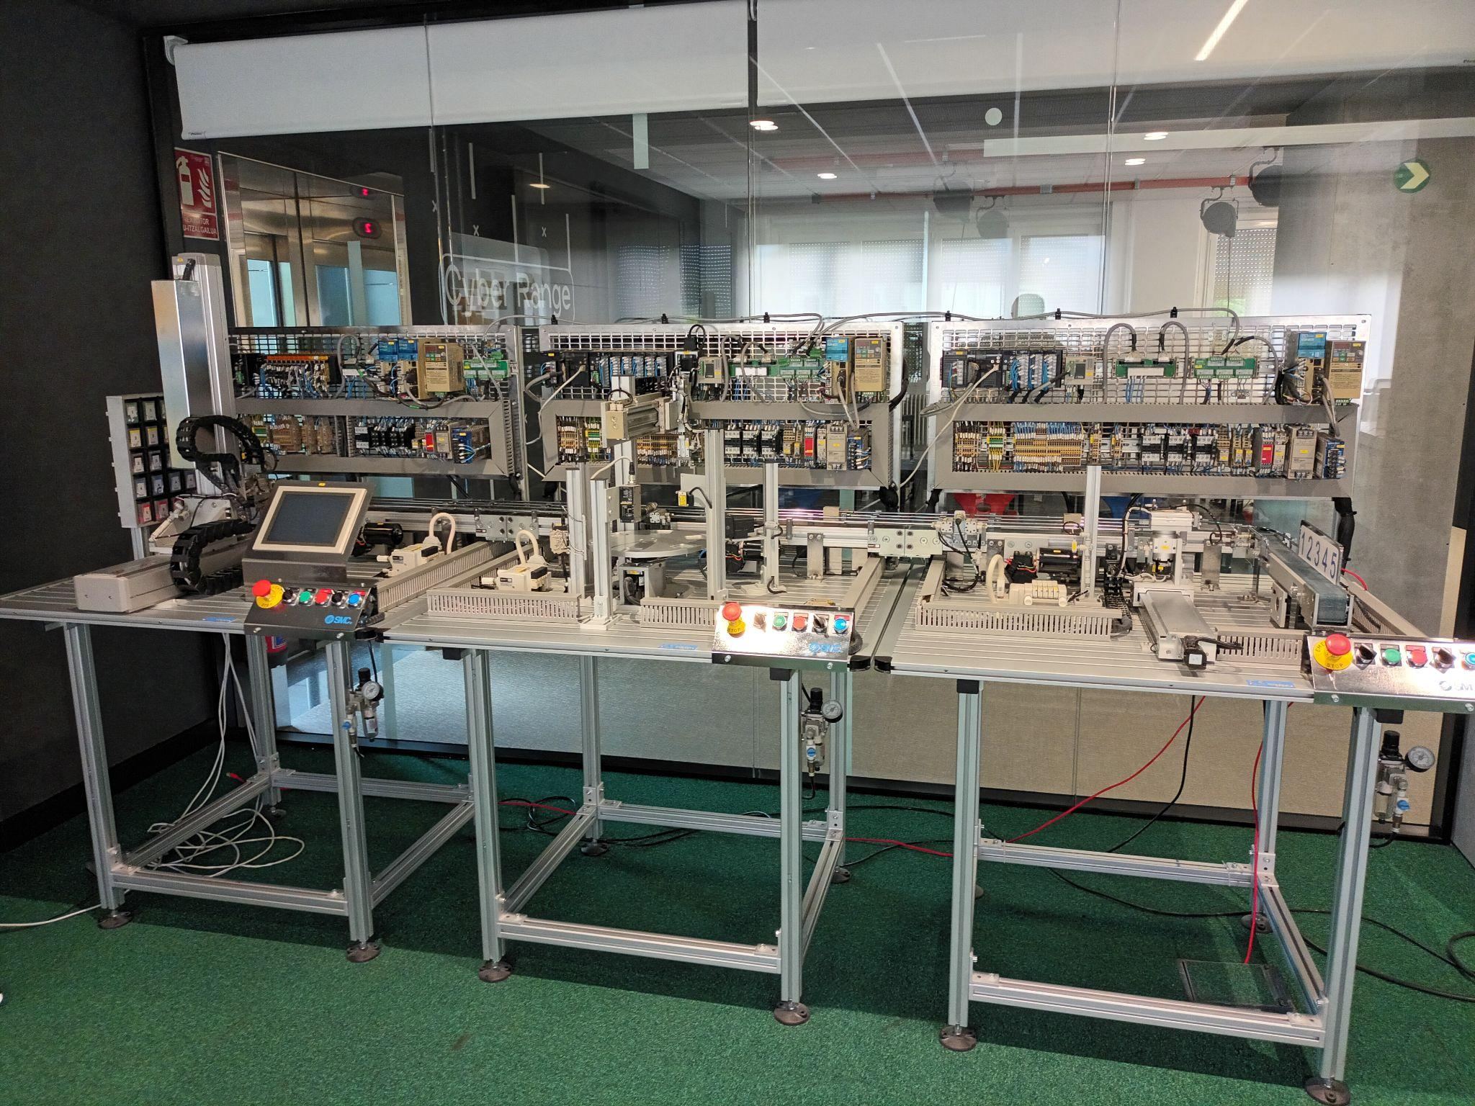
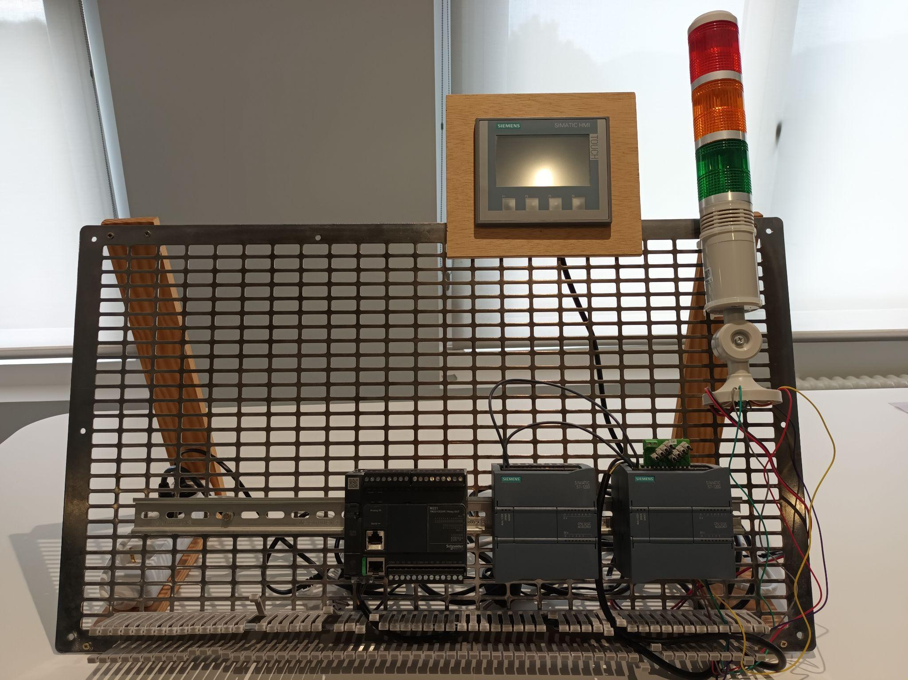
8.- Analizar configuración segmentación panel OT Tknika
El laboratorio de ciberseguridad de Tknika dispone de una célula de fabricación ITS 200 y un panel con PLC Siemens que simulan 2 sistemas productivos.

Slide 3
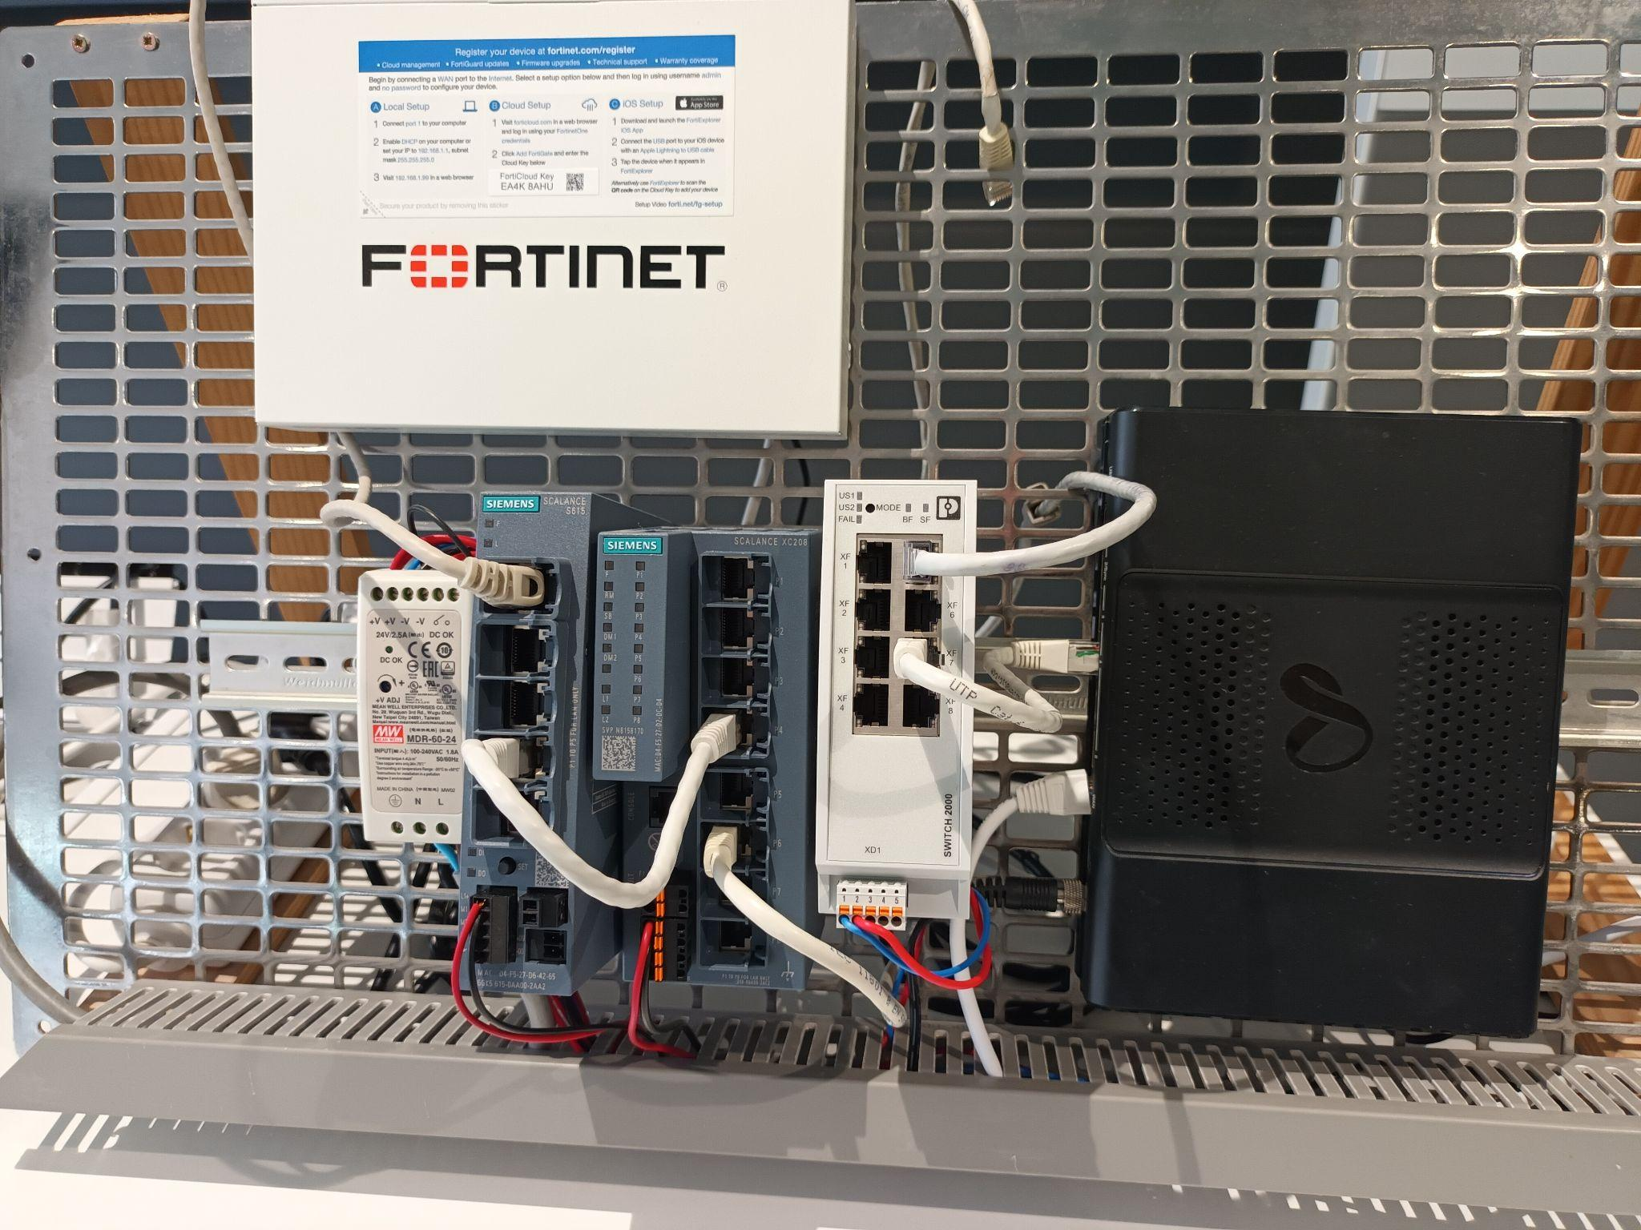
8.- Analizar configuración segmentación panel OT Tknika
Estos sistemas productivos tienen que ser protegidos con una segmentación adecuada. En la propuesta de segmentación se contemplan 2 subredes cada una protegida por un firewall . El sistema de producción controlado con PLC Siemens se concentra en un switch gestionable Scalance XC208 y se protege con un Firewall industrial Siemens Scalance S615.El sistema de producción ITS 200 controlado con PLC Omron se concentra en un switch gestionable Phoenix Contact y se protege con un Firewall Checkpoint. Ambos segmentos son protegidos por un firewall principal para OT (Fortinet 61F) que enlaza con la red de Tknika, en este caso con el ciberrange.

Slide 4
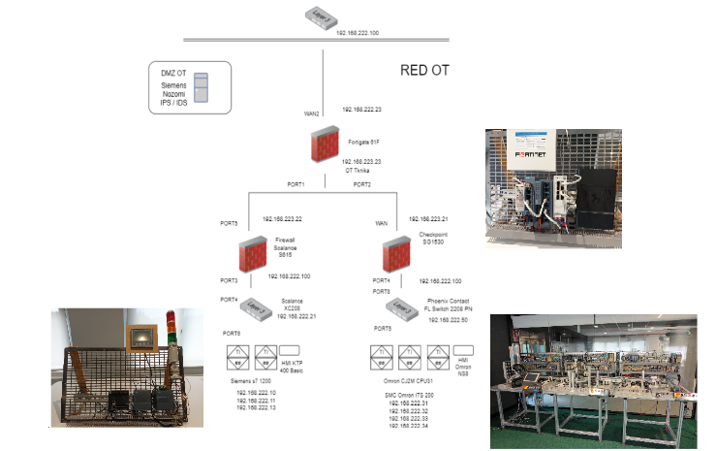
8.- Analizar configuración segmentación panel OT Tknika

Slide 5
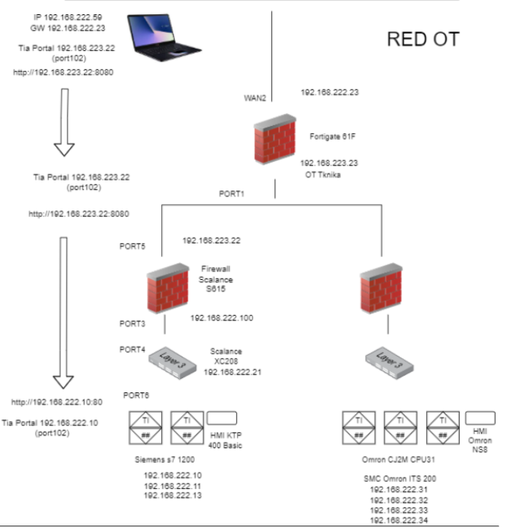
8.- Analizar configuración segmentación panel OT Tknika
El acceso a la red Siemens está configurado de tal manera que las IP de los PLC queden “ocultas” detrás del firewall. Para acceder al PLC vía webserver utilizaremos la IP WAN del cortafuegos en su puerto 8080 (http://192.168.223.22:8080) y la configuración del cortafuegos nos redirigirá hacia la IP del PLC y el puerto 80 (http://192.168.222.10).

Slide 6

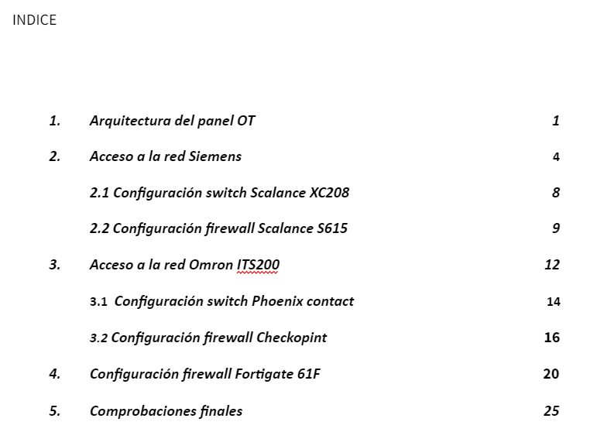
8.- Analizar configuración segmentación panel OT Tknika

